Slide 1



^{Tadej Mauhar}
ODPRTA ZNANOST IN VARNOST RAZISKAV
SEALL 2026: digitalna preobrazba in regionalno povezovanje · Ljubljana, 24. 9. 2026

Slide 2
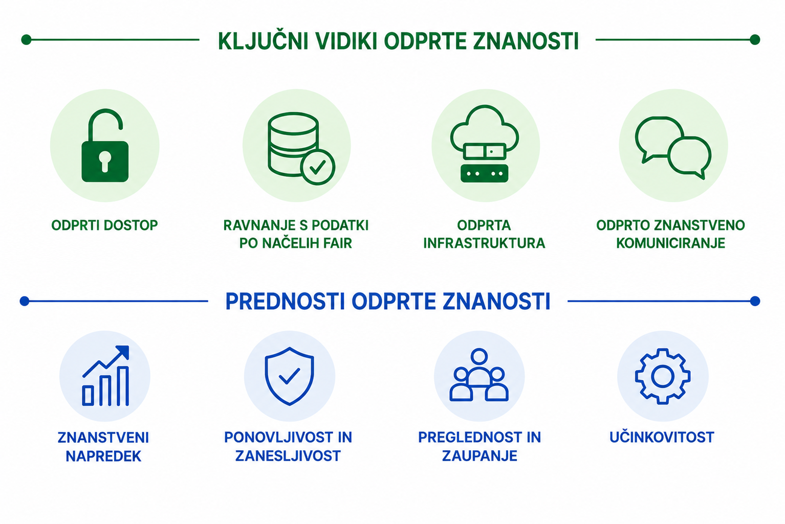
ODPRTA ZNANOST
Odpredelitev:
je sodoben pristop k znanstvenoraziskovalnemu delu, ki temelji na preglednosti, sodelovanju in deljenju rezultatov raziskav med raziskovalno skupnostjo in širšo javnostjo.
SEALL 2026: digitalna preobrazba in regionalno povezovanje · Ljubljana, 24. 9. 2026

Slide 3
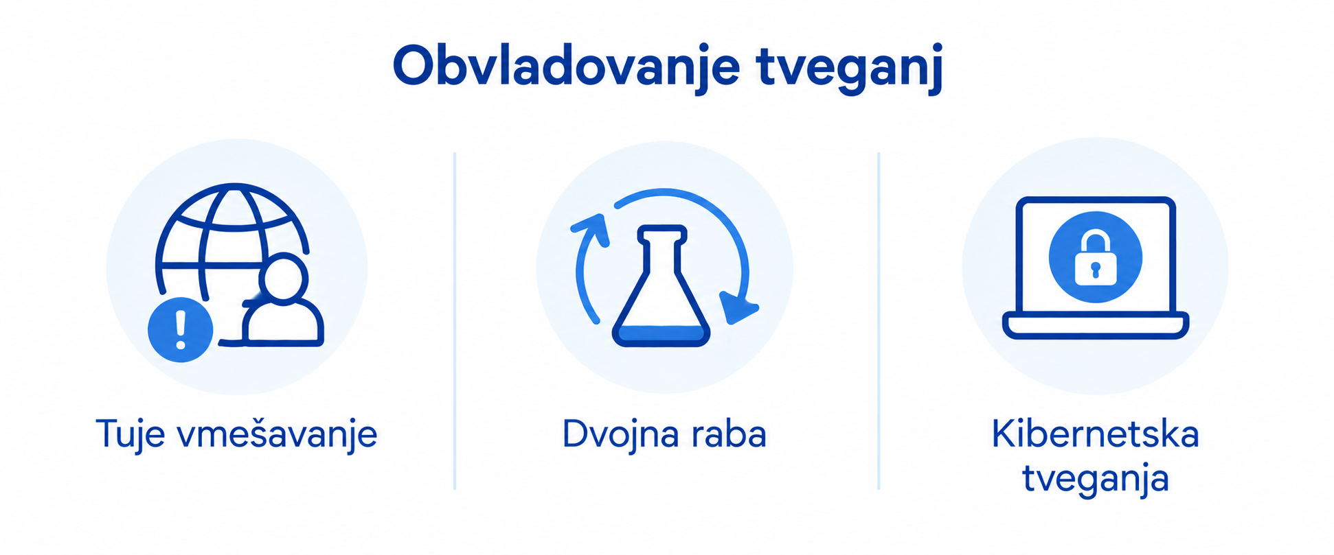
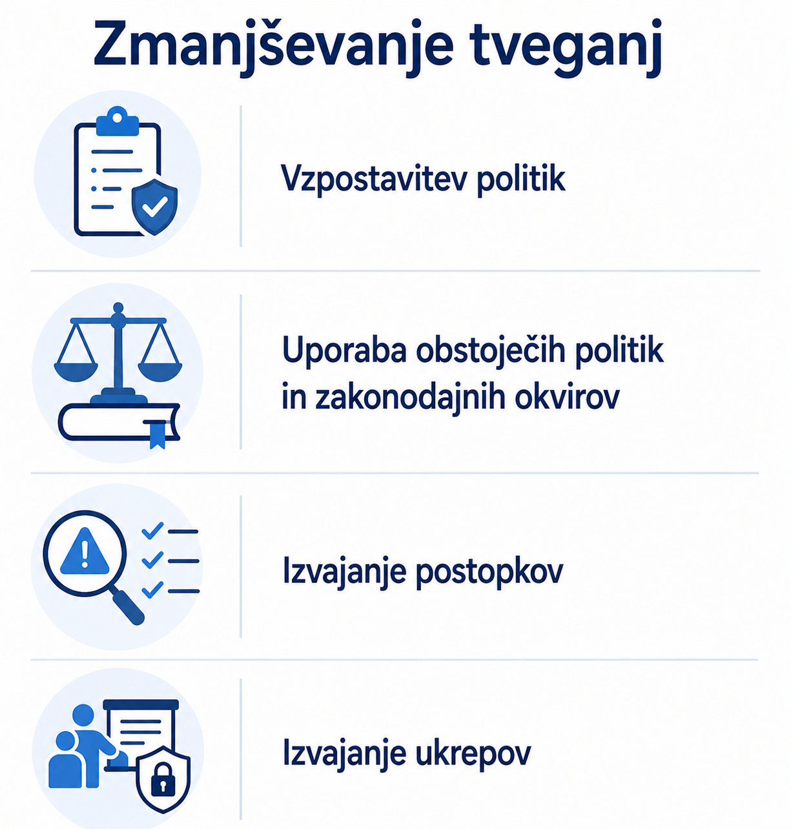
VARNOST RAZISKAV
Koncept
Gre razmeroma za nov koncept, za katerega še ni vzpostavljenega enotnega soglasja glede definicije.
Priporočilo Sveta EU o krepitvi varnosti raziskav razume pojem „varnost raziskav“ kot obvladovanje tveganj, povezanih z:
a) nezaželenim prenosom ključnega znanja in tehnologije,
b) škodljivim vplivom na raziskave ter
c) kršitvami etike ali integritete.
Delovna definicija
Varnost raziskav zajema politike, postopke in ukrepe za zmanjševanje tveganj pri zaščiti znanja, intelektualne lastnine, občutljivih podatkov in infrastrukture ter preprečevanju zlorabe raziskav.
SEALL 2026: digitalna preobrazba in regionalno povezovanje · Ljubljana, 24. 9. 2026

Slide 4
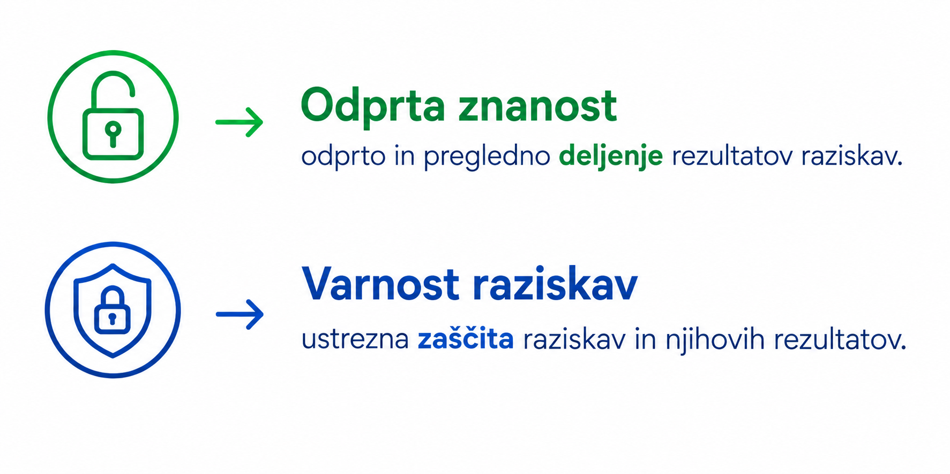
RAZMERJE MED ODPRTO ZNANOSTJO IN VARNOSTJO RAZISKAV
Varnost raziskav in odprta znanost predstavljata dva dopolnjujoča se, a v določenih okoliščinah navidezno nasprotujoča si vidika sodobnega raziskovalnega okolja.
SEALL 2026: digitalna preobrazba in regionalno povezovanje · Ljubljana, 24. 9. 2026

Slide 5
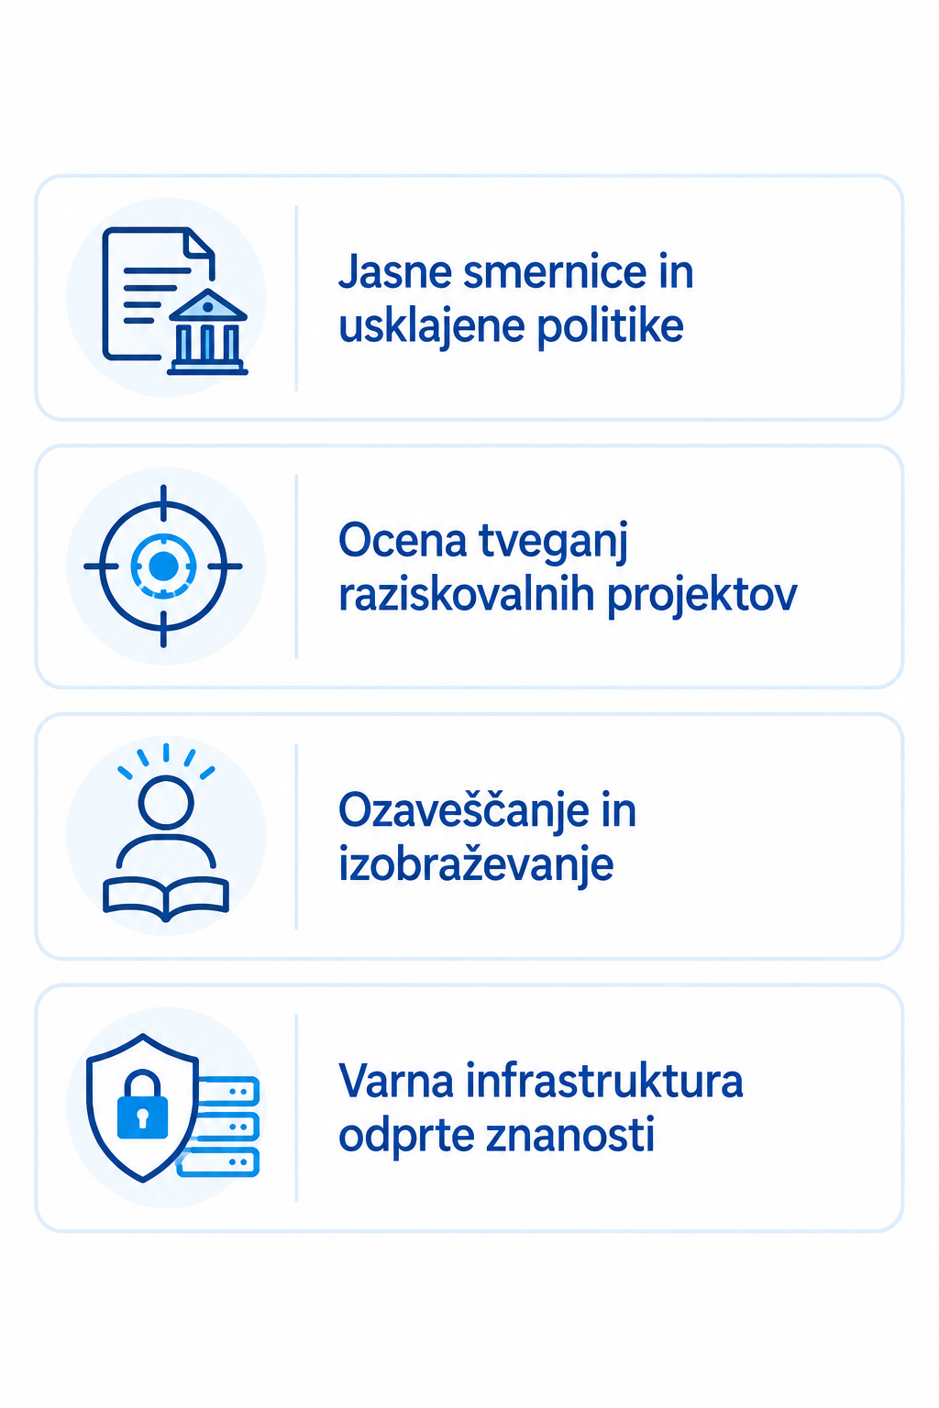
URAVNOTEŽENJE ODPRTE ZNANOSTI IN VARNOSTI RAZISKAV
Idealen pristop je spodbujanje okolja, kjer je vodilno načelo "odprto, kolikor je mogoče, zaprto, kolikor je nujno“.
SEALL 2026: digitalna preobrazba in regionalno povezovanje · Ljubljana, 24. 9. 2026

Slide 6
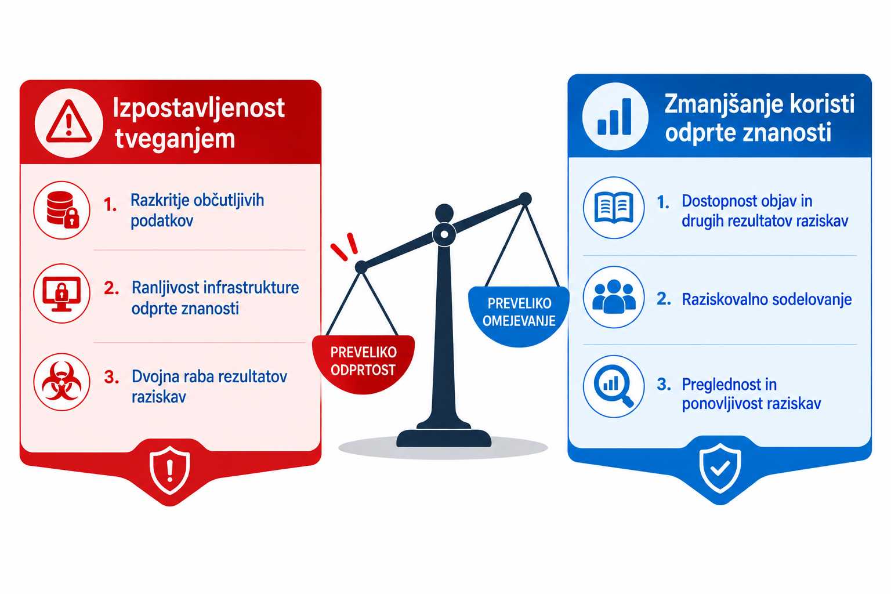
NEURAVNOTEŽENOST ODPRTE ZNANOSTI IN VARNOSTI RAZISKAV
Neuravnoteženost lahko poveča izpostavljenost tveganjem ali vodi v pretirano omejevanje odprtosti, s čimer se zmanjšujejo koristi odprte znanosti.
SEALL 2026: digitalna preobrazba in regionalno povezovanje · Ljubljana, 24. 9. 2026

Slide 7
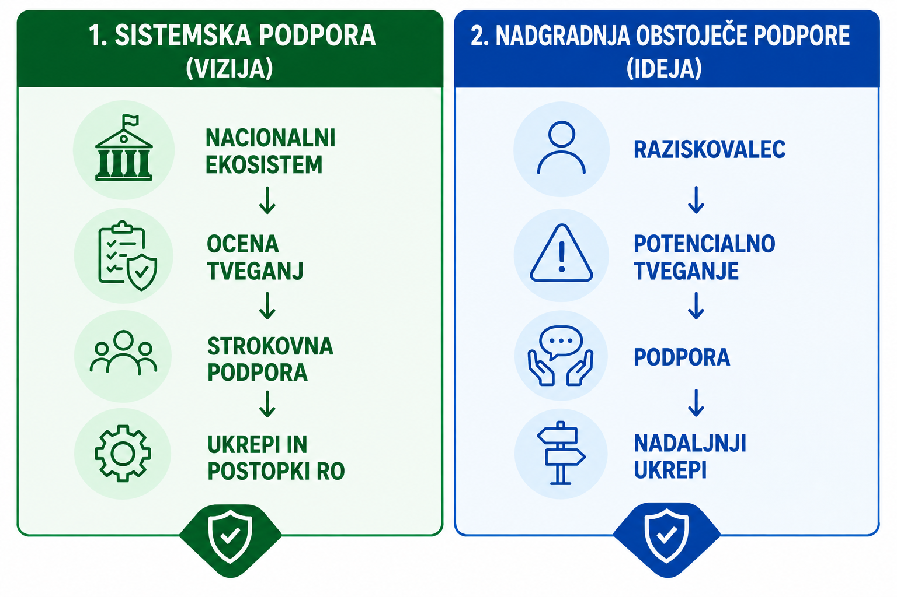
IDEJNA ZASNOVA PODPORE VARNOST RAZISKAV
Ključno izhodišče: varnost raziskav je kompleksno in široko področje.
Teza: možni so različni pristopi k podpori raziskovalnim organizacijam pri zmanjševanju tveganj.
Idejna zasnova - dva pristopa k zagotavljanju podpore:
SEALL 2026: digitalna preobrazba in regionalno povezovanje · Ljubljana, 24. 9. 2026

Slide 8
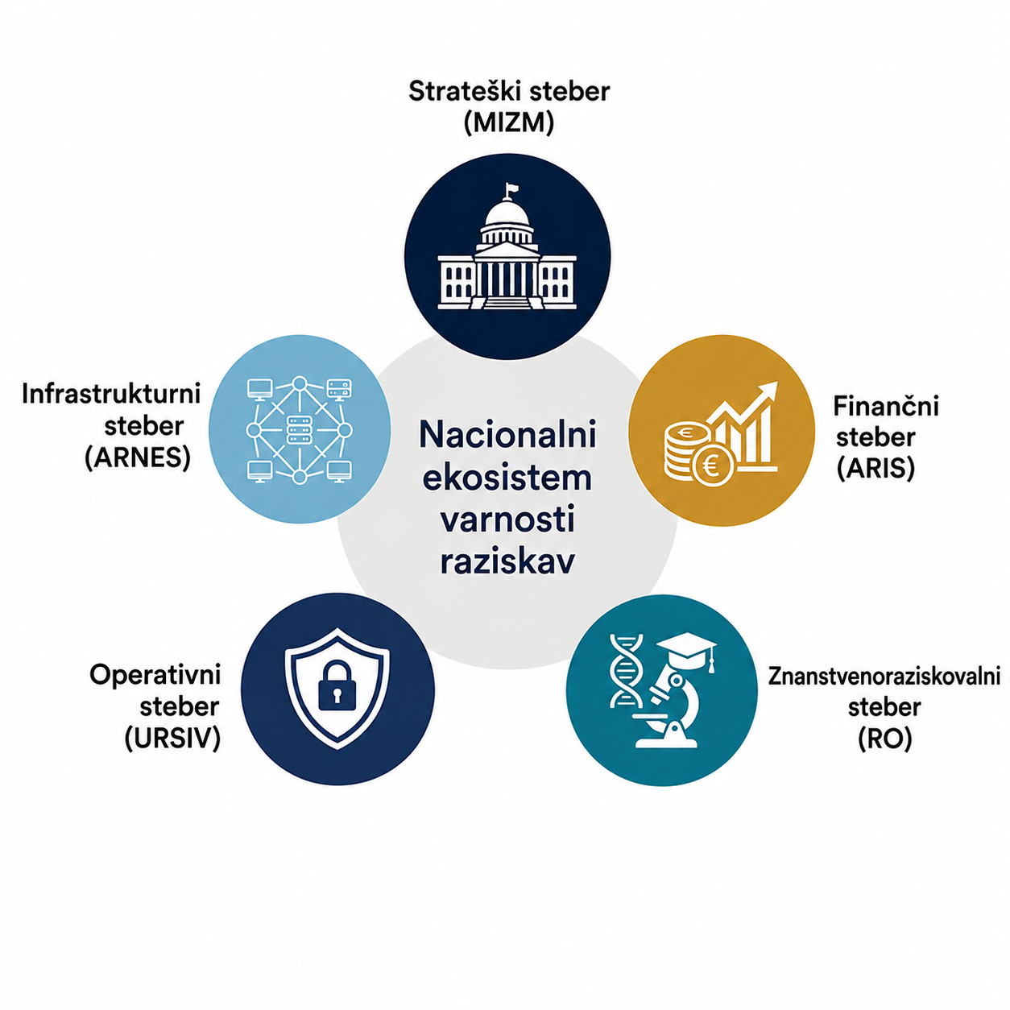
NACIONALNI EKOSISTEM VARNOSTI RAZISKAV
SEALL 2026: digitalna preobrazba in regionalno povezovanje · Ljubljana, 24. 9. 2026

Slide 9
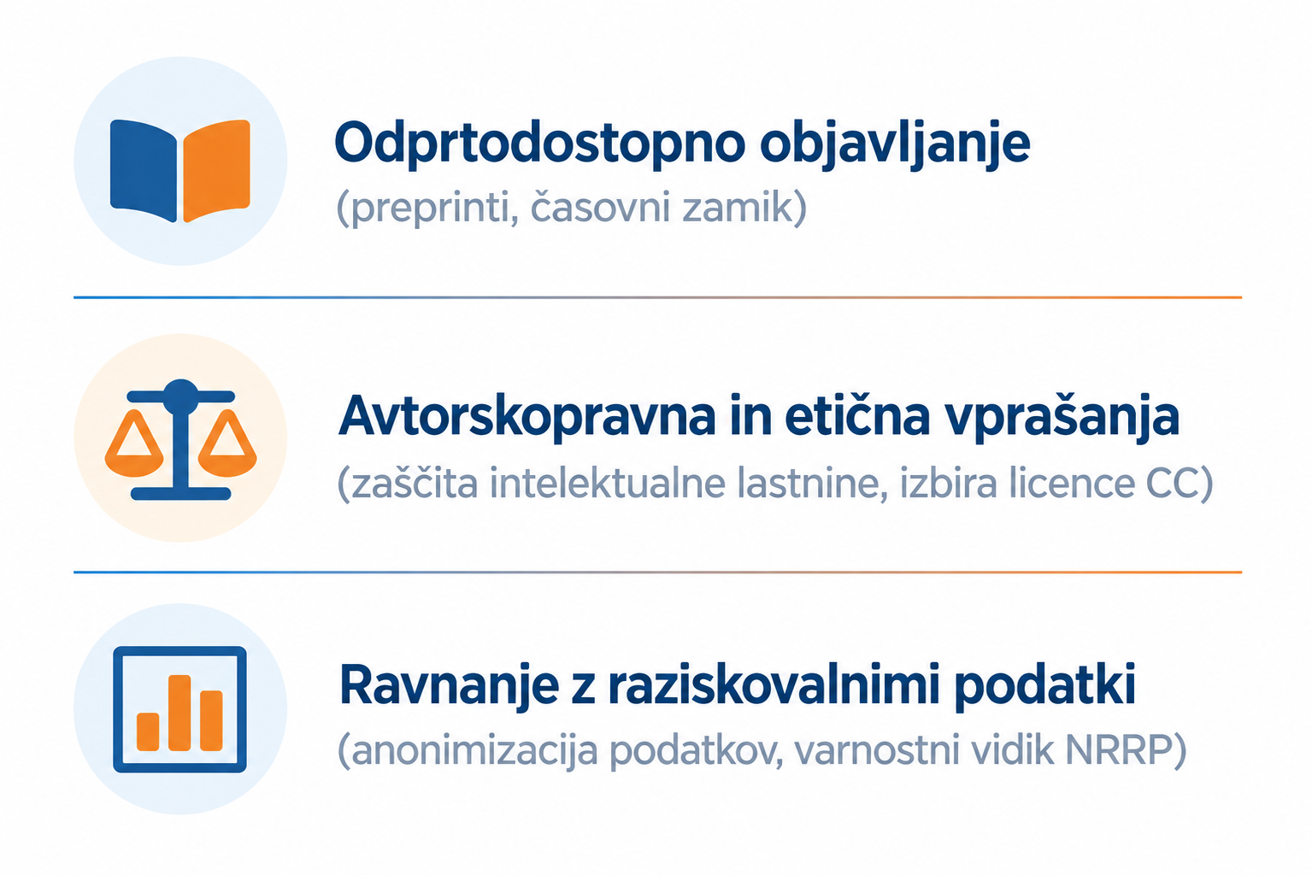
RAZVOJ PODPORE VARNOSTI RAZISKAV V
CENTRALNI TEHNIŠKI KNJIŽNICI UNIVERZE V LJUBLJANI
Nekatere vsebine odprte znanosti lahko vključujejo vidik varnosti raziskav
SEALL 2026: digitalna preobrazba in regionalno povezovanje · Ljubljana, 24. 9. 2026

